Slide 2


Речник
Алгоритъм – поредица от стъпки
Код – Алгоритъм, записан в текстов файл на език за програмиране
Променлива – стойност с име

Slide 3


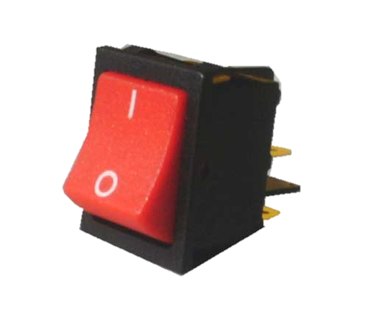
Да преговорим
Boolean – true, false
< <= > >= == != ! && ||
if(bool) { … } else { … }
switch(value) {}
case x : … break;

Slide 4

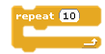
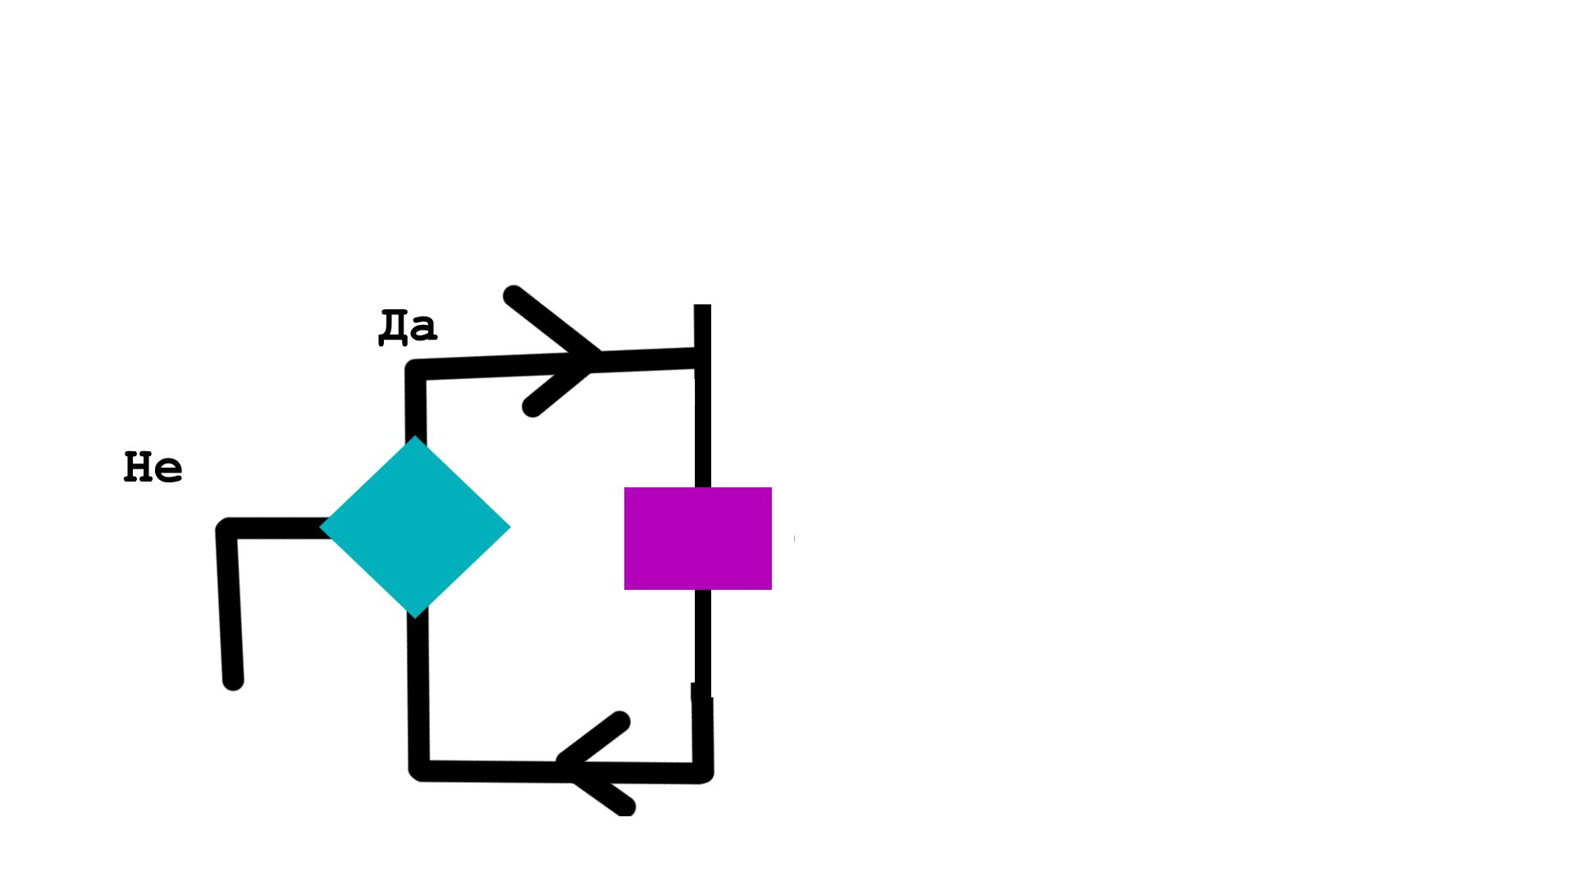

Цикли
Симеон Петков

Slide 5

Съдържание
Блок схеми – Цикъл
++ -- += -= *= /= %=
while(bool) { … }
for( … ; … ; … ) { … }
Вложени цикли

Slide 6
Оператори v2.0
// Операторите ++ и --
int a = 5;
a ++; // а = 6, а++ == а=а+1
int b = 5;
b --; // b = 4, b-- == b=b-1
//Операторите +=, -=, *=, /=
int c = 2;
c += 2; // c=4, c+=2 == c=c+2
int l = 4;
l -= 2; // l = 2, l-=2 == l=l-2

Slide 7


Slide 8
Блок схеми

Slide 9
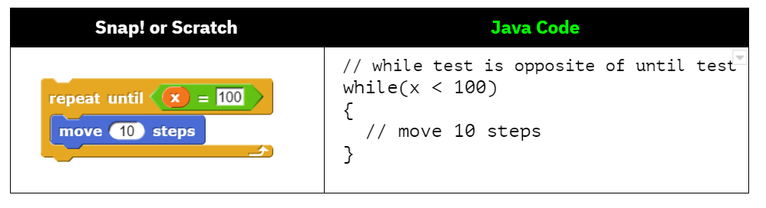
While - докато
boolean bool = true;
…
while(bool) {
//код, изпълняван докато bool == true
}

Slide 11
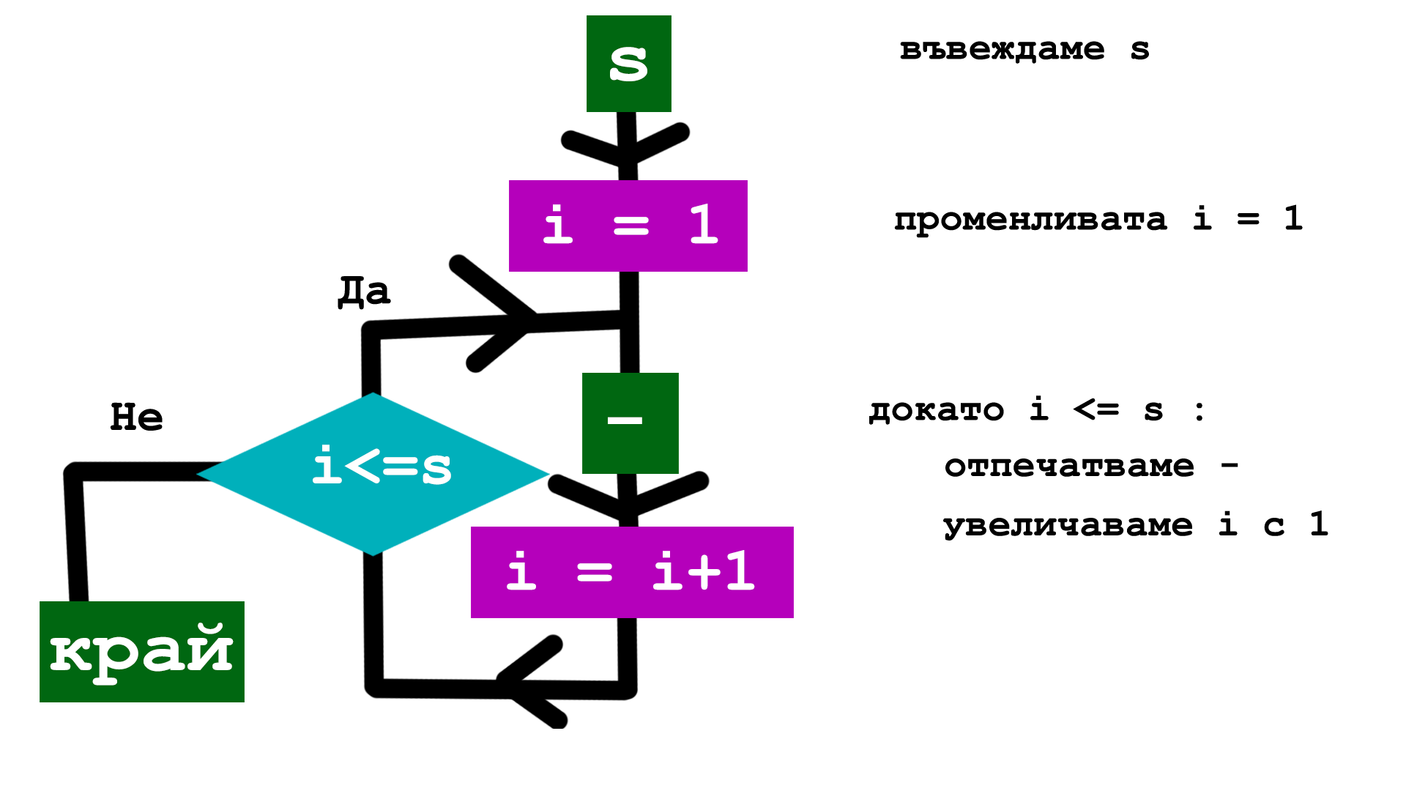
Да начертаем линия

Slide 13
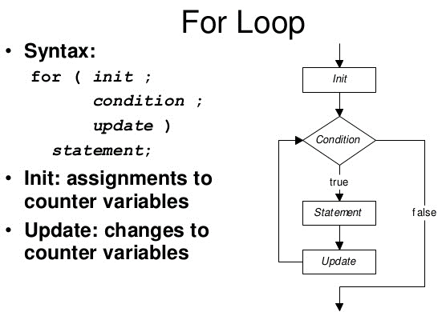

For
int target = …;
for (int i = 1; i <= target; i ++) {
// код, изпълняван докато i <= target
}

Slide 15
Вложени цикли
int target = …;
…
for (int i = 1; i <= target; i ++) {
// код, изпълняван докато i <= target
for (int j = 1; j <= i; j ++) {
// код, изпълняван докато j <= i
}
}

Slide 17

Задачи
Задача 1: Потребителят въвежда число s. Нарисувайте линия, направена от *
Задача 2: Потребителят въвежда число n и след това n на брой числа. Изведете техния сбор.
Задача 3: Нарисувайте шахматна дъска с размери n на n (n е въведен от потребителя и черните полета са *, а белите - @). Подсказка: черните полета се намират на нечетна позиция в нечетните редове, а в четните редове – на четна.

Slide 18
Задачи от състезание
https://softuni.bg/downloads/svn/programming-basics-v4/course-directories/may-2019/2019-03/Exam/05.%20Easter%20Eggs.pdf
https://softuni.bg/downloads/svn/programming-basics/Resources/EXAMS-2020/Exam-Version-Two/06.%20Tournament%20of%20Christmas%20.pdf

Slide 19




За да тествате решенията
109.121.244.110:8080

Slide 20

Ресурси
Можете да намерите записите на лекциите, презентациите и домашните на:
https://github.com/CoderDojoBulgaria/CoderDojo-2020-Autumn/tree/master/Algo_Coding_Java

Slide 21
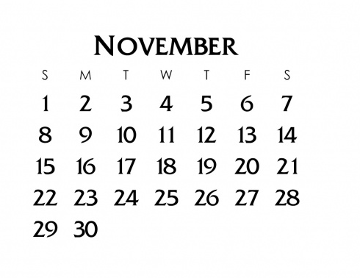
Датите през ноември

Slide 22

За следващата среща
Разгледайте if, else, while и for конструкциите. Според вас за какво служат къдравите скоби?
Копирайте public static void main(String[] args) { … } и го поставете в същата програма, но изтрийте main и на негово място сложете test. Опитайте се да стартирате програмата. Какво стана?

